Slide 1


生命活动的主要承担者
———蛋白质

Slide 2
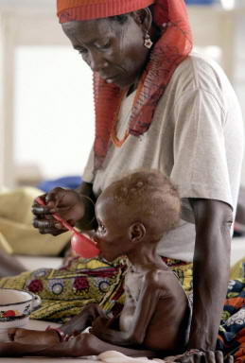
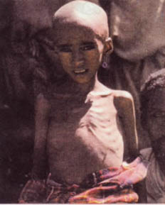

非洲儿童
蛋白质极度缺乏！

Slide 3
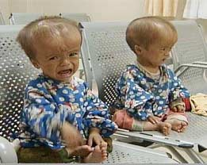
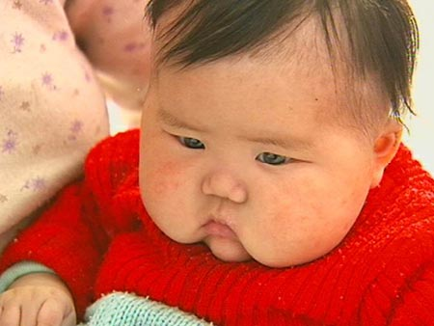
2004年 劣质奶粉与大头娃娃
主要是以各种廉价的食品原料如淀粉、蔗糖等全部或部分替代乳粉 ，奶粉蛋白质、脂肪含量严重不足

Slide 4

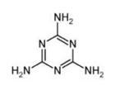
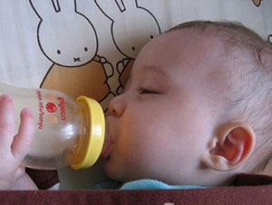
2008年 三聚氰胺与毒奶粉
含氮量66%
造成蛋白质含量虚高。动物长期摄入三聚氰胺会造成生殖、泌尿系统的损害，膀胱、肾部结石，并可进一步诱发膀胱癌。

Slide 5




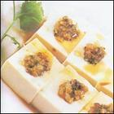
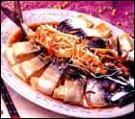


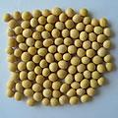
想一想:哪些食品富含蛋白质?

Slide 6
1、化学元素组成：
C、H、O、N
很多重要蛋白质还含有 S 等元素
2、蛋白质的相对分子质量：
是一种高分子化合物
几千～100万以上
化学式
原子个数
相对分子质量
水
H₂O
3
18
葡萄糖
C₆H₁₂O₆
24
180
牛 奶
乳蛋白
C₁₆₄₂H₂₆₅₂O₄₉₂N₄₂₀S₁₂
5224
36684
血红
蛋白
C₃₀₃₂H₄₈₁₆O₈₇₂N₇₈₀S₈Fe₄
9512
64500

Slide 7

思考:
蛋白质又是由什么物质构成的？
水解
蛋白质
多种氨基酸
水解法是研究高分子化合物的一种基本方法

Slide 8
3、蛋白质的基本组成单位：
H
氨基酸
共同具有的结构
H
O
H2N
C
COOH
结构通式：
N
C
OH
H
R（20种）
C₂O₂H₄N-R

Slide 9
氨基酸的种类
H
CH3
甘氨酸
丙氨酸
H
C
COOH
R
NH₂
组成蛋白质的氨基酸约有２０种。
氨基酸通式在结构上的特点：
R基
(a) 氨基酸的种类由 决定。
(b)每个氨基酸分子至少含 ，
并且这个氨基和羧基是连在 上。
一个氨基和一个羧基
同一个碳原子

Slide 10
氨基酸及其种类
天然蛋白质水解生成的氨基酸是：α-氨基酸
α-氨基酸是构建蛋白质的基石物质，人体内有20多种α-氨基酸。
β
α
赖氨酸的结构简式
O
H
N
CH
CH
CH
CH
CH
C
OH
2
2
2
2
2
NH
2
羧基
氨基
α-碳上有氨基的氨基酸叫α-氨基酸。

Slide 11
练习：
—CH₂—
—C—
CH₃
1、
NH₂
COOH
①
NH₂
COOH
②
H
SH
H
—C—
—C—
CH₂
③
NH₂
CH₂—
COOH
④
H
COOH
H
NH₂
SH
①②④
（1）以上属于氨基酸的是_____________________
CH2
—CH3,
—H,
（2）如果是氨基酸，则它们的R基分别是:______________

Slide 12
人体内的20种氨基酸中：
8种必需氨基酸-----不能自己合成的，必须从外界环境中直接获取的
例如：赖氨酸、色氨酸、苯丙氨酸......
12种非必需氨基酸-----人体细胞能够自己合成的
例如：甘氨酸、丙氨酸、谷氨酸......

Slide 13

[阅读] “与生活的联系”,谈谈什么是必需氨基酸，什么是非必需氨基酸？
必需氨基酸：
赖氨酸、色氨酸、苏氨酸、甲硫氨酸、
缬氨酸、苯丙氨酸、亮氨酸、异亮氨酸
赖色苏甲硫 缬苯亮异亮

Slide 14

[思考]
1、有些食品中要添加某些氨基酸,请回答添加的是哪些氨基酸?为什么要添加这些氨基酸?
2 、有些同学有“偏食”的习惯，请分析这种习惯好不好？

Slide 15
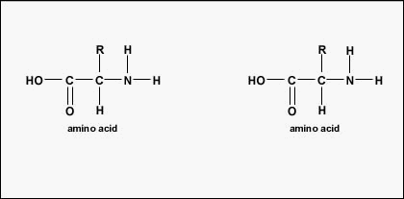
4、蛋白质的结构
氨基酸的结合方式：
脱水缩合
H
—C—
—C—
H
H2
C—
OH
H
N
+
—N
CO
OH
O
H
R₁
R₂
—C
H
C—
H
—C—
COOH
H₂O
+
NH₂
N—
（二肽）
R₁
O
H
R₂
肽键

Slide 16
肽键的表示方法
—NHCO—
—NH—CO—
—C
H
C—
H
—C—
H
—C—
—N
N—
C
CO
NH₂
OH
R₁
O
H
O
H
R₂
R₃

Slide 17
多 肽(肽链)
多个氨基酸通过肽键连接成多肽(肽链)
—C
H
C—
H
—C—
H
—C—
C—OH
N—
+
H
NH₂
—N
CO
OH
R₁
O
H
R₂
O
H
R₃
（二肽）
—C
H
C—
H
—C—
H
—C—
—N
N—
C
CO
H₂O
+
NH₂
OH
R₁
O
H
O
H
R₂
R₃
（三肽）
（四肽）
（多肽）

Slide 18
—C
H
C—
H
—C—
H
—C—
—N
N—
C
CO
NH₂
OH
R₁
O
H
O
H
R₂
R₃
一条多肽链至少有几个氨基和羧基？在什么位置？
至少1个氨基1个羧基，分别位于链的两端
为什么是“至少”？
R基中可能还有氨基或羧基

Slide 19
有关肽链的计算
5－1＝4
9－1＝8
H₂N —
1
2
3
4
5
6
7
8
9
—COOH
二硫键
H₂N —
1
2
3
4
5
6
7
—COOH
7－1＝6
6＋8＝14
（9＋7）－2＝14
肽键数=失去的水分子数=氨基酸总数－肽链数

Slide 20
练一练
若有 n个氨基酸分子缩合成m条肽链：
（n－m）
则可形成 _________ 个肽键，
脱去__________个水分子
（n－m）
m
至少有－NH₂和－COOH各_____个。

Slide 21
例1：组成生物体某蛋白质的12种氨基酸的平均相对分子量为128，一条含有100个肽键的多肽链的相对分子质量为（ ）
A、12928 B、11128 C、12800 D、11000
B
蛋白质式量＝氨基酸数×氨基酸平均式量－肽键数× 18
例2：已知20种氨基酸的平均分子量是128，现有一蛋白质分子由2条多肽链组成，共有肽键98个，此蛋白质的分子量最接近于（ ）
A、12800 B、12544 C、11036 D、12288
C
蛋白质式量＝n×氨基酸平均式量－(n-m)× 18

Slide 22
蛋白质的形成
一条或多条多肽链通过一定的化学键互相连接在一起。这些肽链不呈直线，也不在同一个平面上，而是形成非常复杂的空间结构。

Slide 23
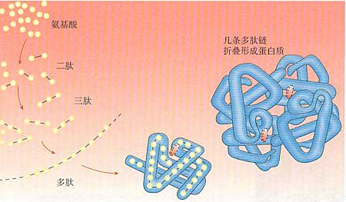
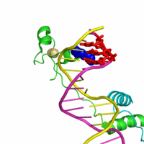
[思考与讨论] 观察下图，说说从氨基酸到蛋白质大致有哪些结构层次？
氨基酸→二肽→三肽→……→多肽→蛋白质
由氨基酸形成蛋白质的示意图

Slide 24
蛋白质的变性
蛋白质分子在物理或化学因素的影响下，原有的空间结构发生改变，从而造成蛋白质分子原有的理化性质和生物活性发生改变。
鸡蛋煮熟
空间结构伸展、松散
易被蛋白酶水解
容易消化

Slide 25
蛋白质的变性作用如果不过于激烈，蛋白质分子的内部结构变化不大，变性就是可逆的。
胃蛋白酶
失去溶解性，丧失消化能力
恢复能力
鸡蛋清
白色絮状物
絮状物消失
80～100 ℃
少量食盐
盐析
37 ℃
兑水稀释

Slide 26
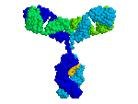
元素
C. H. O. N 很多还有S
蛋白质
基本单位
氨基酸
（约20种）
（脱水缩合）
化学结构
多肽
（ 1～n个，盘曲、折叠）
空间结构
蛋白质

Slide 27
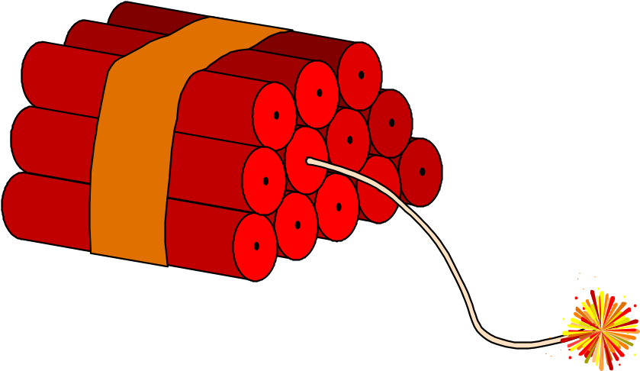

氨基酸：20种
蛋白质：
10¹⁰～10¹²

Slide 28
5、蛋白质结构多样性的原因
氨基酸种类不同
氨基酸数目不同
氨基酸排列次序千变万化
肽链空间结构千差万别
蛋白质结构多样性
蛋白质种类多样性
蛋白质功能多样性

Slide 29
6、蛋白质的主要功能
1)结构蛋白：构成细胞和生物体结构的重要物质
2)催化作用：催化细胞内部的化学反应(如酶)
3)运输作用：运输载体的功能(如血红蛋白)
4)调节作用：信息传递作用，能够调节机体的生命活动(如胰岛素和生长激素)
5)免疫作用：在免疫系统里面起免疫功能(如抗体)
6)收缩运动：肌肉中的蛋白质(如骨骼肌)
一切生命活动都离不开蛋白质，蛋白质是生命活动的主要承担者

Slide 30
练一练
②
④
—C
H
CH3
H
H
⑦
①
⑥
—C—
N—
C—
—C—
N—
C—
—C—
NH₂
N—
COOH
C
H
O
H
H
O
H
CH2
O
H
CH2
⑤
C
O
COOH
③
NH₂
⑧
⑨
（1）该化合物中，①表示________， ③ 表示________ ，⑦表示________。
（2）该化合物有氨基________个，有羧基________个。该化合物的名称是_______。
氨基
肽键
羧基
多肽
2
2
（四肽）
四
三
（3）该化合物由 个氨基酸分子失去 个水分子而形成，
这种反应叫 反应。
（4）该图中所示的氨基酸种类不同，是由 决定的。
（5）如果图中氨基酸的平均分子量为180，则该化合物的分子量是 。
脱水缩合
R基
666

Slide 31
课堂反馈练习
１．对幼儿接种乙肝疫苗后，可在一段时间
内获得对乙肝的免疫力，试问：
免疫力与下列哪种物质有关系？
Ａ．糖类 Ｂ．脂质 Ｃ．蛋白质 Ｄ．核酸
２．谷氨酸的Ｒ基是－Ｃ_{３}Ｈ_{５}Ｏ_{２}：
则一个谷氨酸分子含有Ｃ,Ｈ,Ｏ,Ｎ的原子数
依次是： ， ， ， ．
5
9
4
1

Slide 32
课堂反馈练习
３．现有某人的尿液，加入双缩脲
试剂后，样品产生紫色反应，则该样品
可能含有下列哪种物质？ ；
若加入斐林试剂，又出现砖红色沉淀，则
该样品中可能还含有哪些物质？ ．
Ｄ
Ａ
Ａ．糖类 Ｂ．脂质 Ｃ．水 Ｄ．蛋白质
４．某蛋白质分子是由４条肽链组成，
共含氨基酸分子５００个，在脱水缩合形成
该蛋白质分子的过程中，形成的肽键数和脱
去的水分子数分别是： ， ．
496
496

Slide 33
下列各项中，正确表示肽键的是
⑴ －CO－NH2 ⑵ CO－NH
⑶ －CO－NH ⑷ －CO－NH－
⑸ －CO－N2H2 ⑹ －C－NH－
O

Slide 34
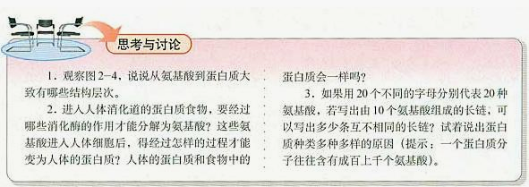
答：食物中的蛋白质要经过胃蛋白酶、胰蛋白酶、肠蛋白酶、肠肽酶等多种水解酶的作用，才能分解为氨基酸。这些氨基酸进入进入细胞后，要形成二肽、三肽到多肽，由多肽构成人体的蛋白质。人体的蛋白质与食物中的蛋白质不一样，具有完成人体生命活动的结构和功能。
答：氨基酸
二肽
三肽
多肽
一条多肽
答：10个氨基酸能够组成20¹⁰条互不相同的长链。氨基酸的种类、数量、排列顺序以及蛋白质的空间结构的不同是蛋白质多种多样的原因。
链盘曲折叠形成蛋白质，或几条多肽链折叠形成蛋白质。

